Slide 1
Ізюмська загальноосвітня школа І-ІІІ ступенів №5 Ізюмської міської ради Харківської області Табір відпочинку з денним перебуванням «Домовичок» Тема: Табір відпочинку - 2017
Автори:
Живолуп Олена Сергіївна – заступник директора з навчально-виховної роботи
Захарченко Діана Євгенівна – директор табору відпочинку з денним перебуванням «Домовичок»
Скрипник Олена Валеріївна – вчитель інформатики
Мастепанова Лариса Володимирівна – вчитель української мови та літератури

Slide 2
День розваг
День подорожей
День
Японської
культури
День захисту
дітей
Олімпійський
день
Свято Нептуна
Відкриття
табору
День миру
Мовний табір
День екскурсій
містом
День подорожі
країнами світу
У світі казки
Заходи патріотичного виховання

Slide 3
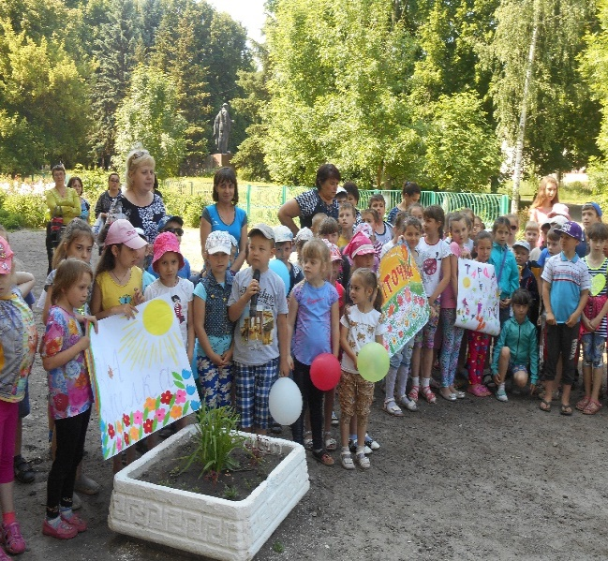
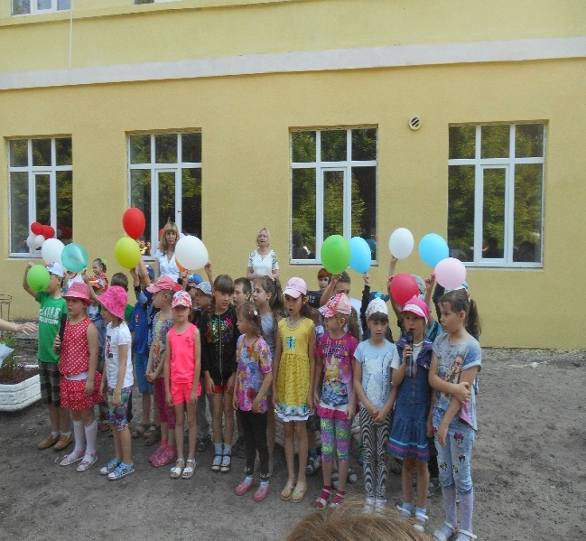
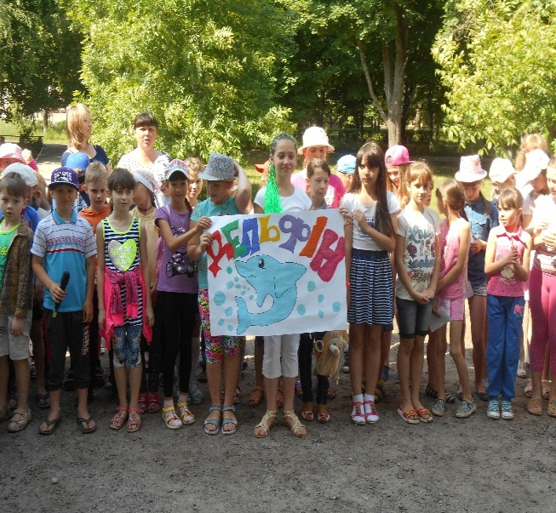
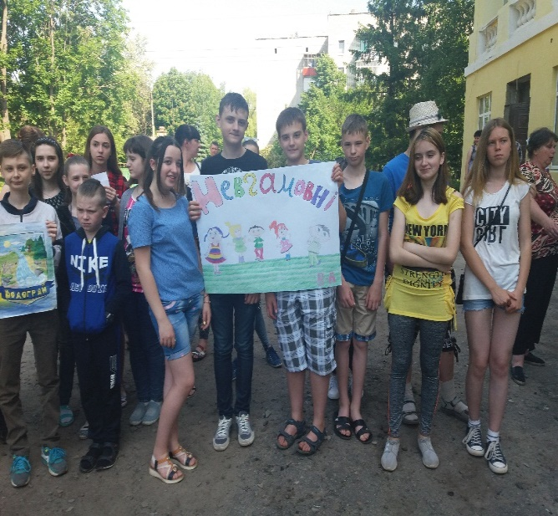
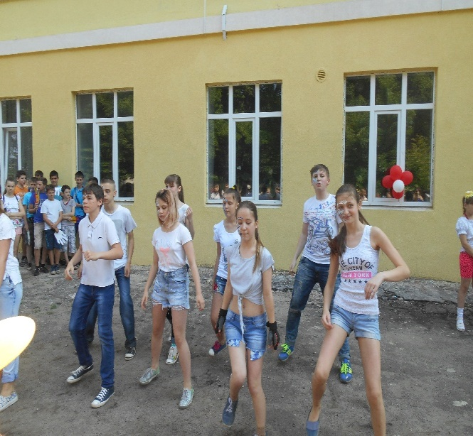
День відкриття табору
Здраствуй, таборе, здраствуй, літо,
Наш «Домовичок» відкрито!

Slide 4
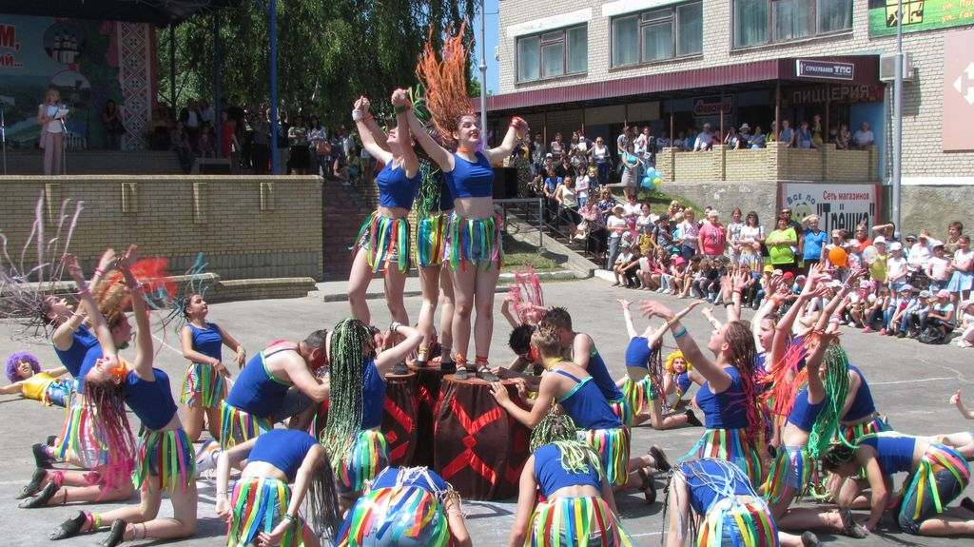
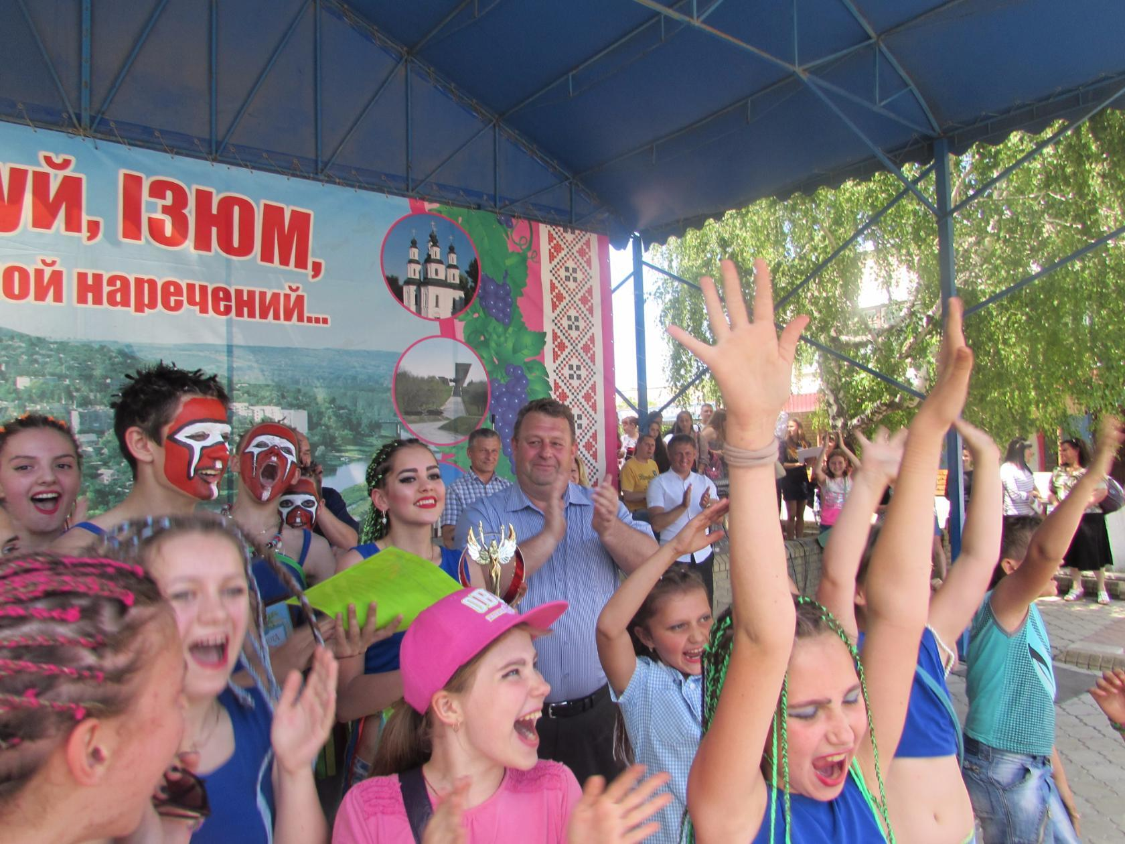
День захисту дітей
Перше червня – гарне свято,
Як же нам не танцювати?
Ось флеш-моб, яскраві танці.
Ми - найкращі африканці!

Slide 5
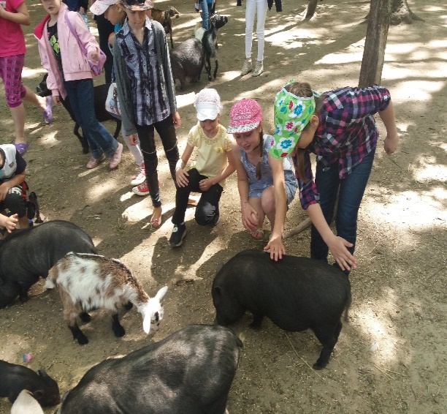
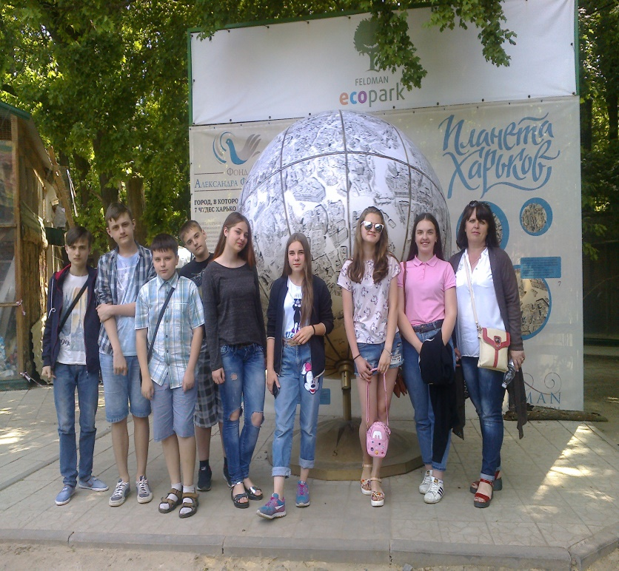
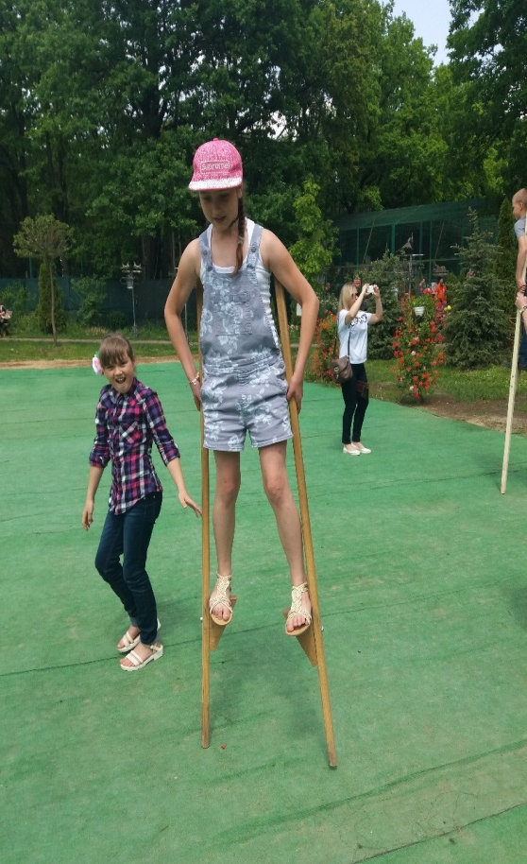
День подорожей
Нас у подорож кличуть путі,
Таємничі печери святі,
Парків Харкова всі чудеса,
Слобожанська природна краса!

Slide 6
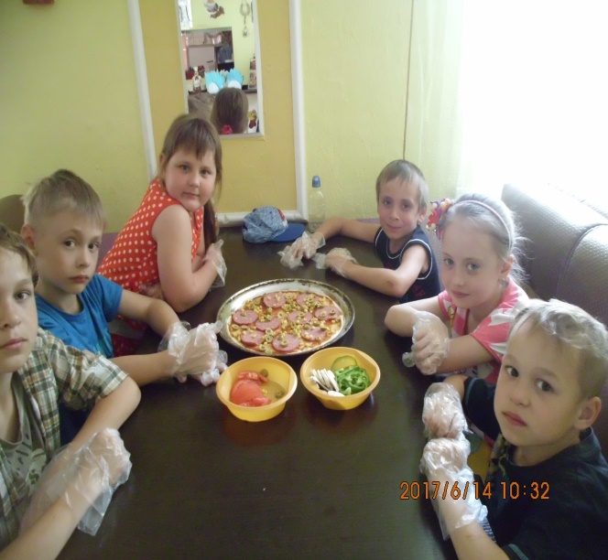
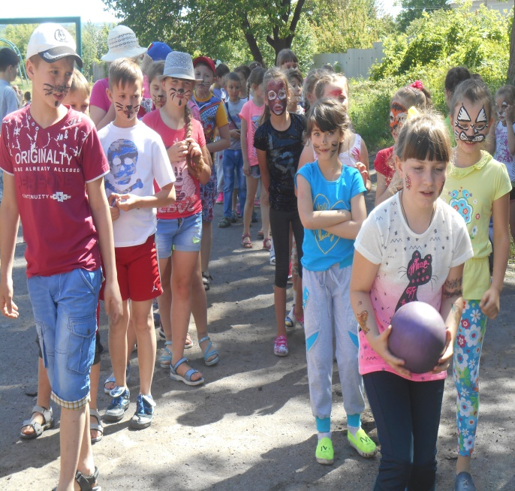
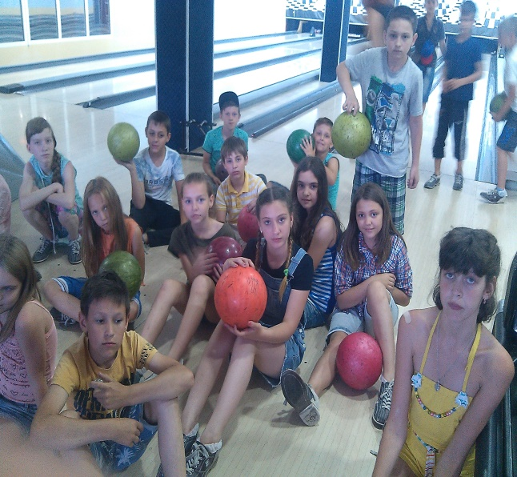
День розваг
День розваг – це майстер–клас,
Піца спечена у нас.
Влучність,точність розвивали,
Ми у боулінг зіграли!

Slide 7
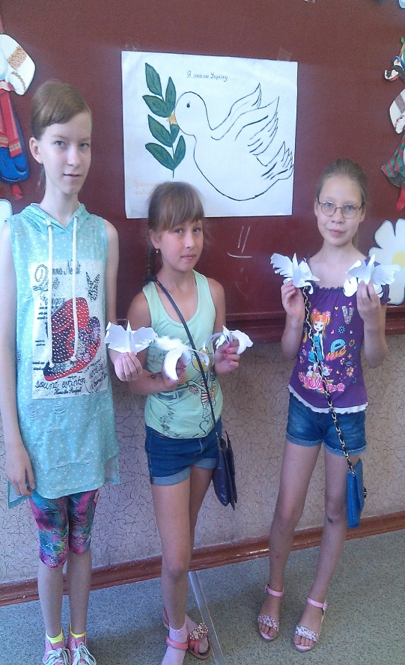
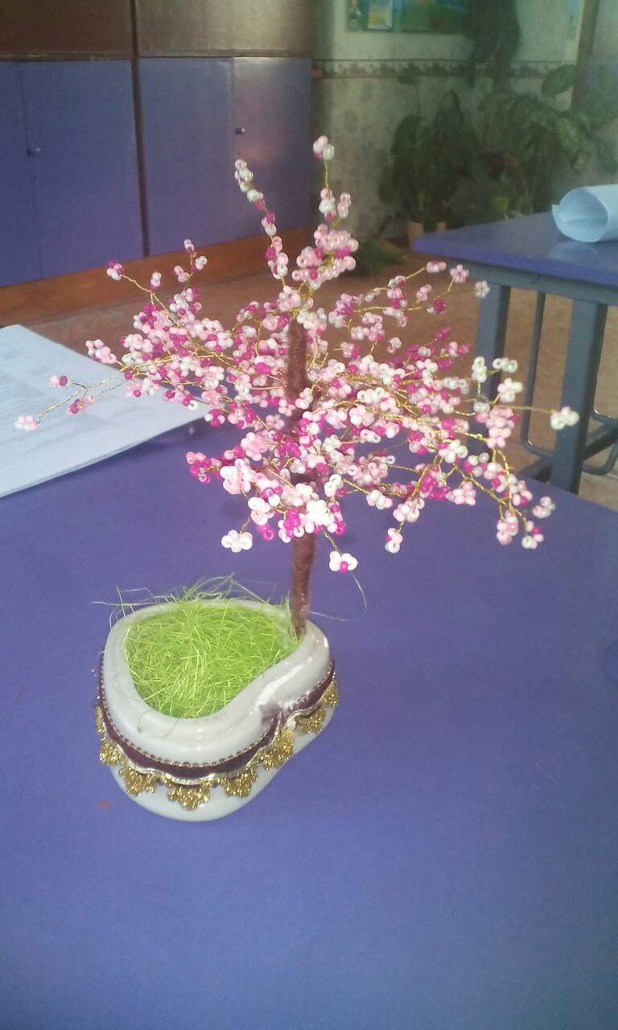
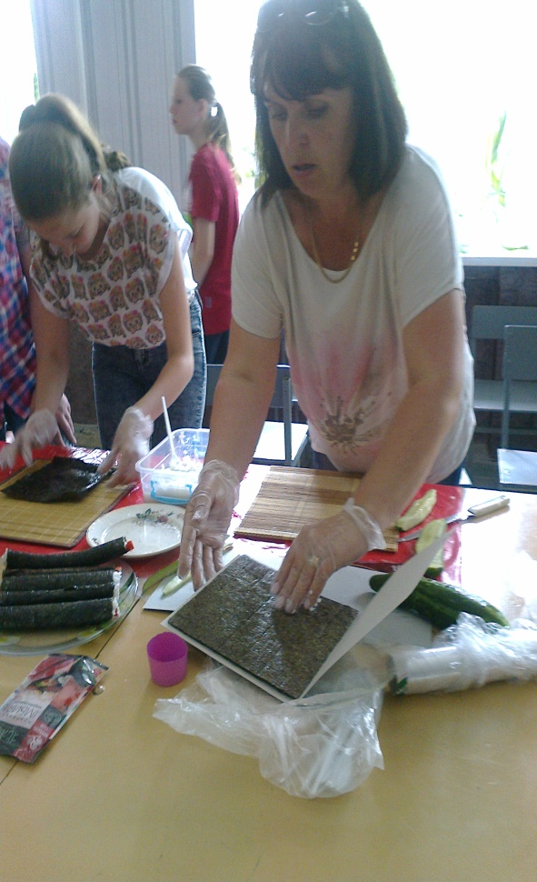
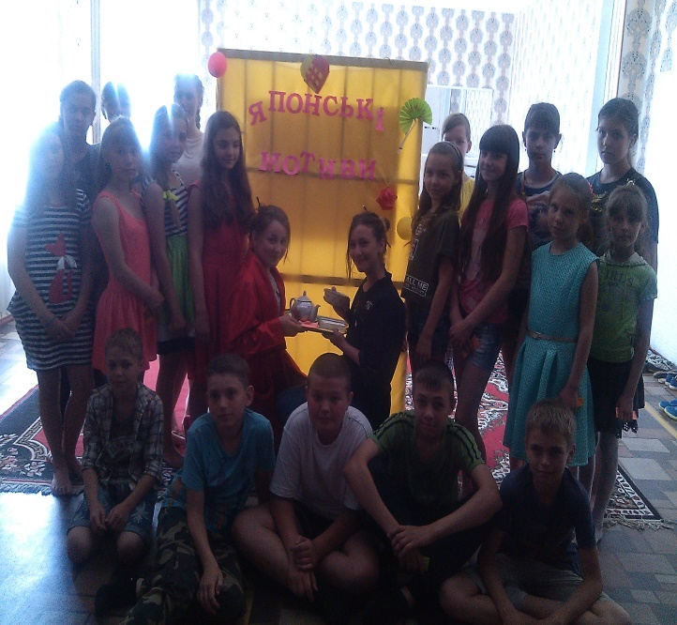
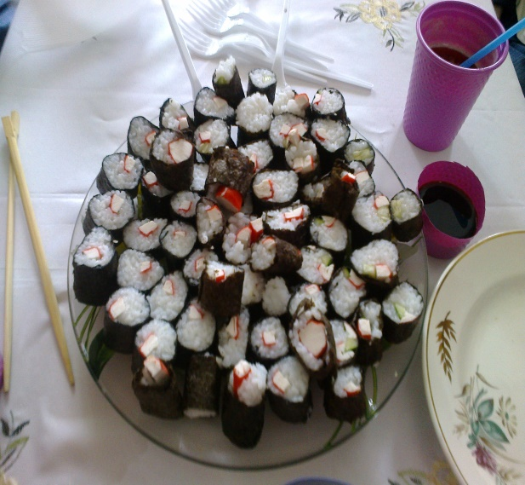
День японської культури
Страва суші на столі,
Орігамі – журавлі,
Гілка сакури жива –
Це Японії дива.

Slide 8
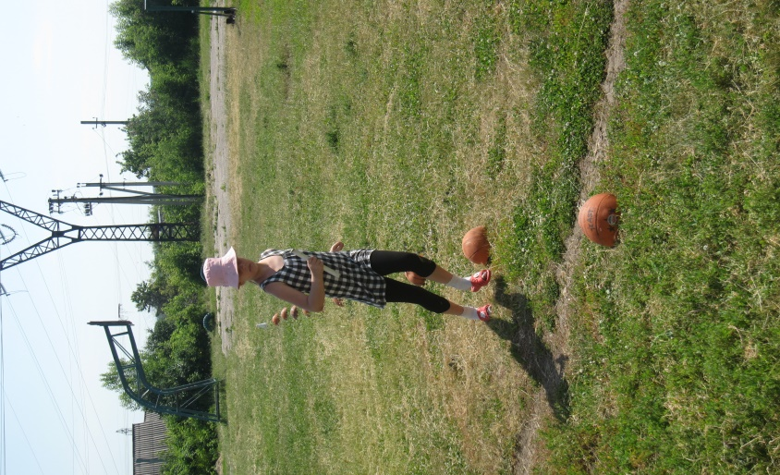
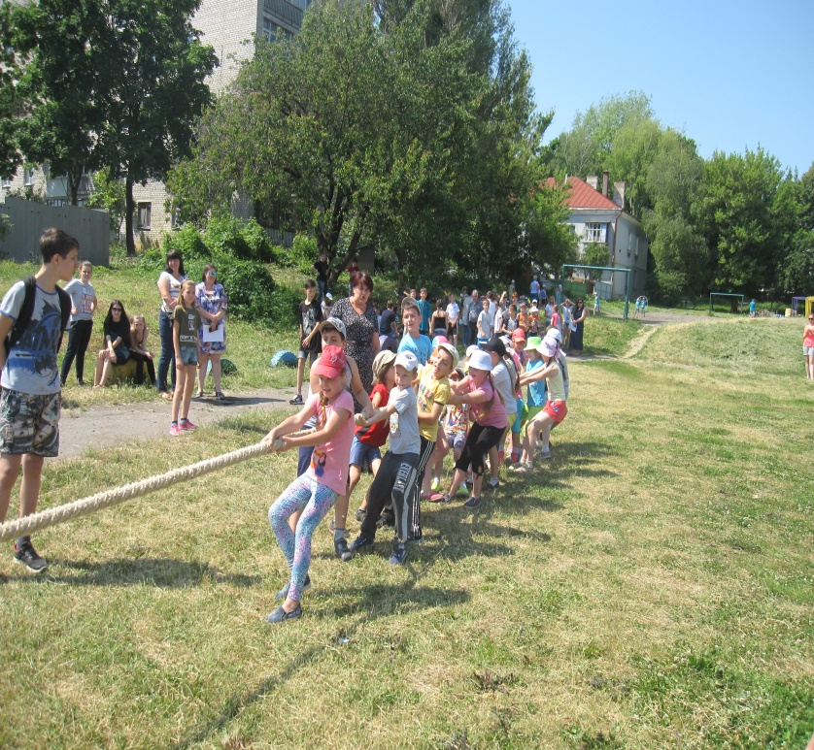
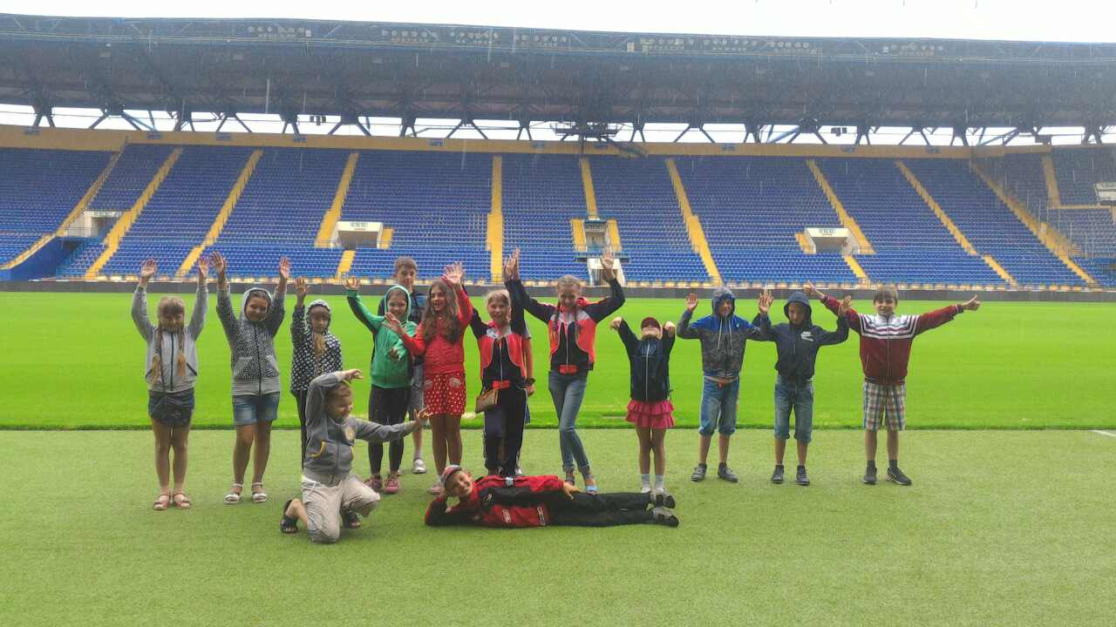
Олімпійський день
Ми – майбутнє України,
Молода,завзята зміна.
Ми – зірки майбутні спорту,
Нам під силу всі рекорди.

Slide 9
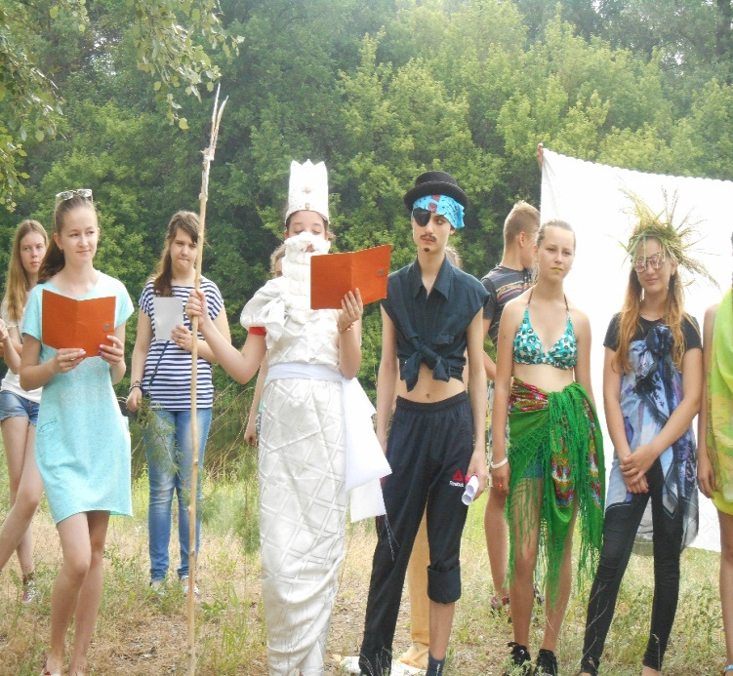
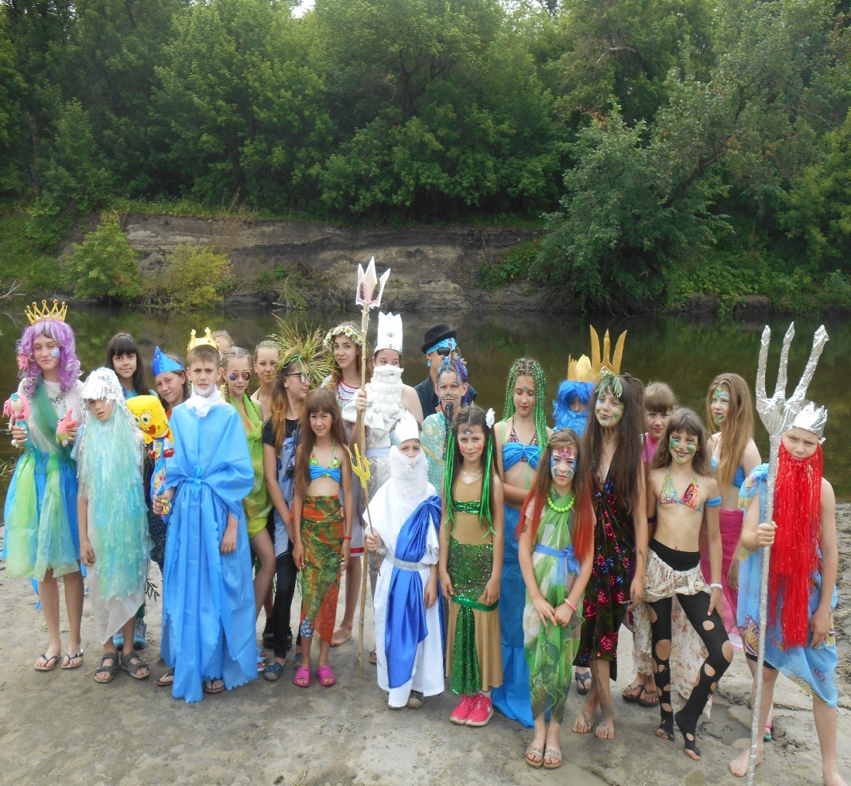
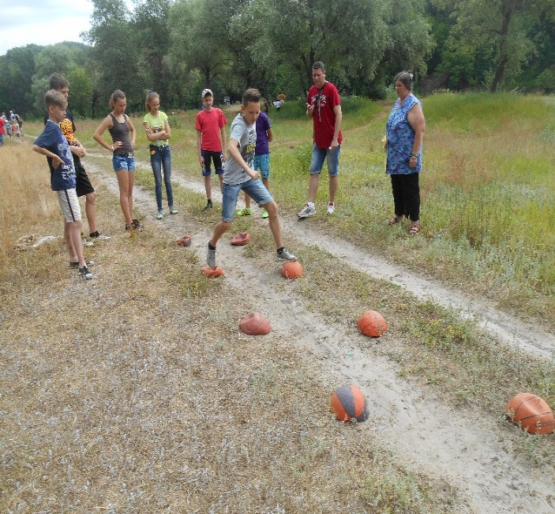
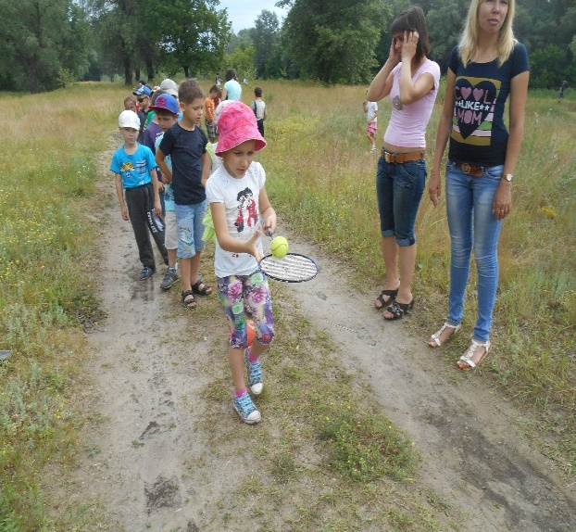
Свято Нептуна
Скільки дива та пригод!
Йде Нептун з Дінцевих вод,
Тут, на пляжі, не на дні,
З ним русалки й водяні.

Slide 10
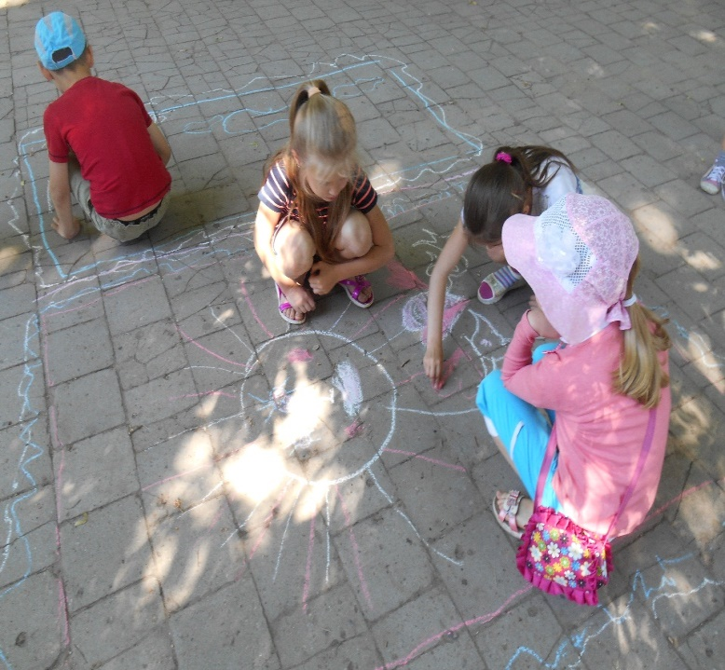
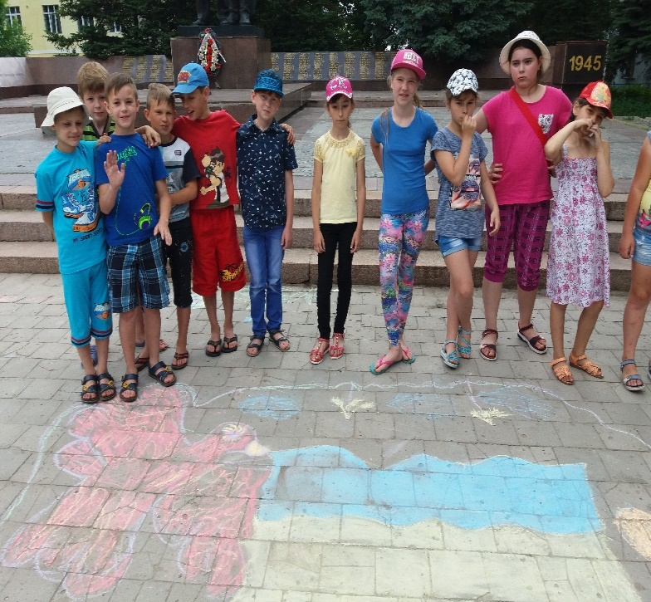
День миру
Добре знають навіть діти:
Мир - миліш за все на світі.
На малюнку дні ясні.
Ні агресії й війні!

Slide 11
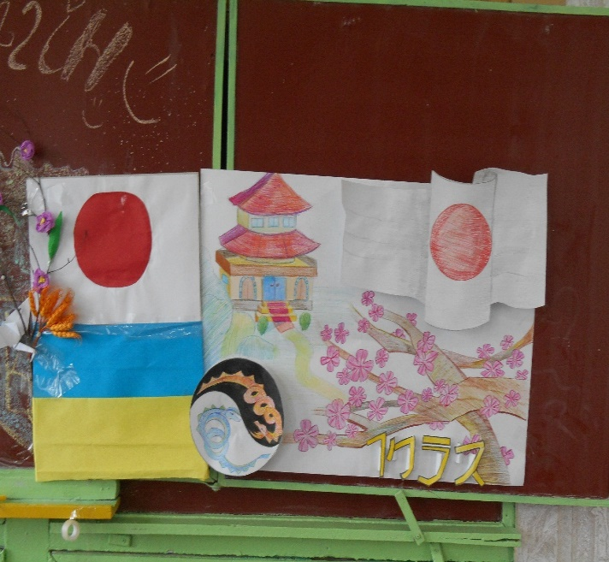
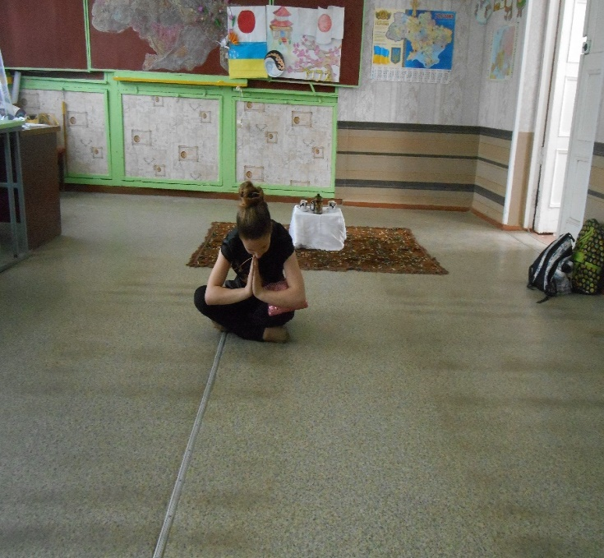
День подорожі країнами світу (Японія)
Чайна церемонія,
Гімн луна Японії!
Привітання, акробати,
Дуже гарне вийшло свято.

Slide 12
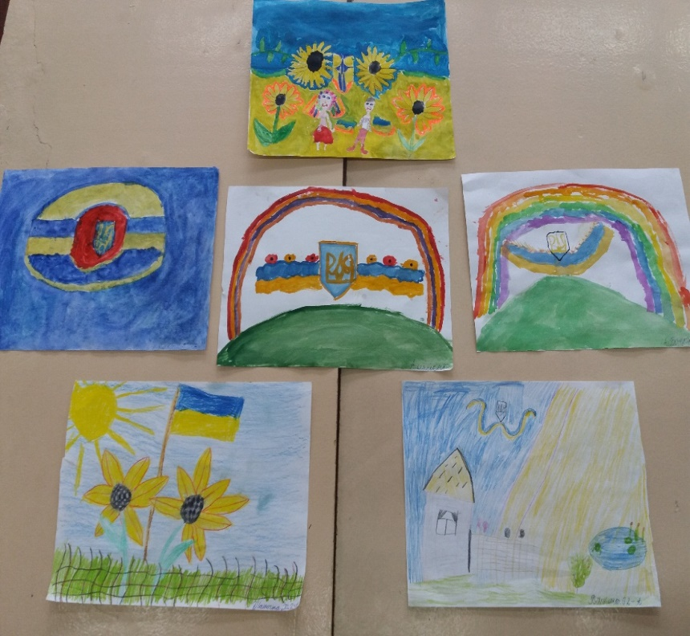
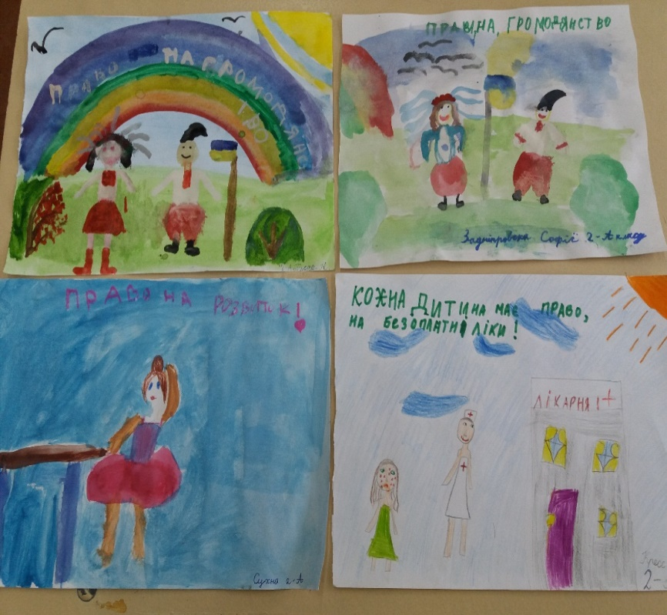
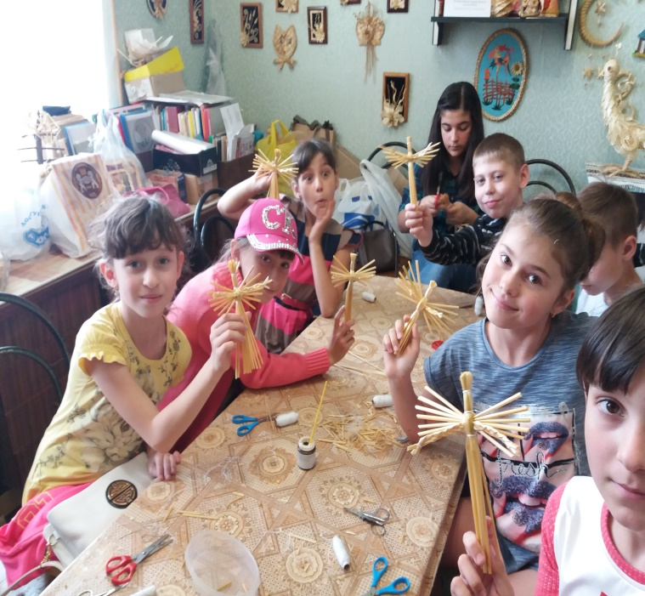
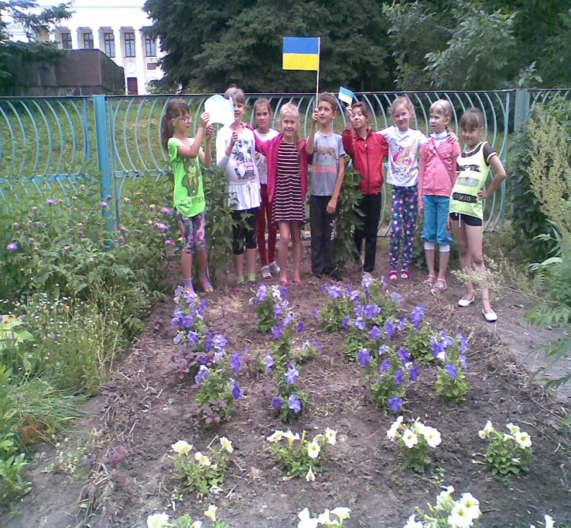
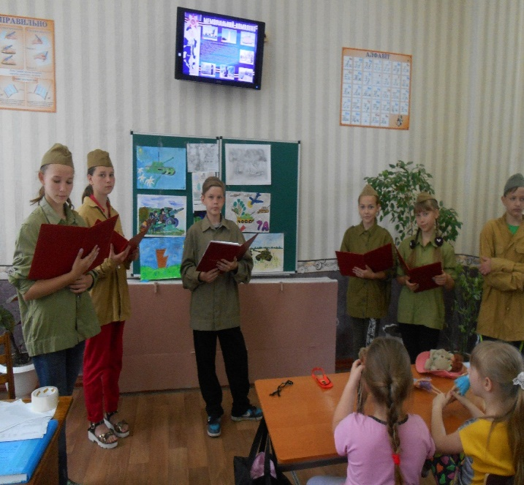
Заходи патріотичного виховання
На варті нашого права
Конституція держави.
Ми віримо в кращі зміни,
Незалежність очима дитини

Slide 13
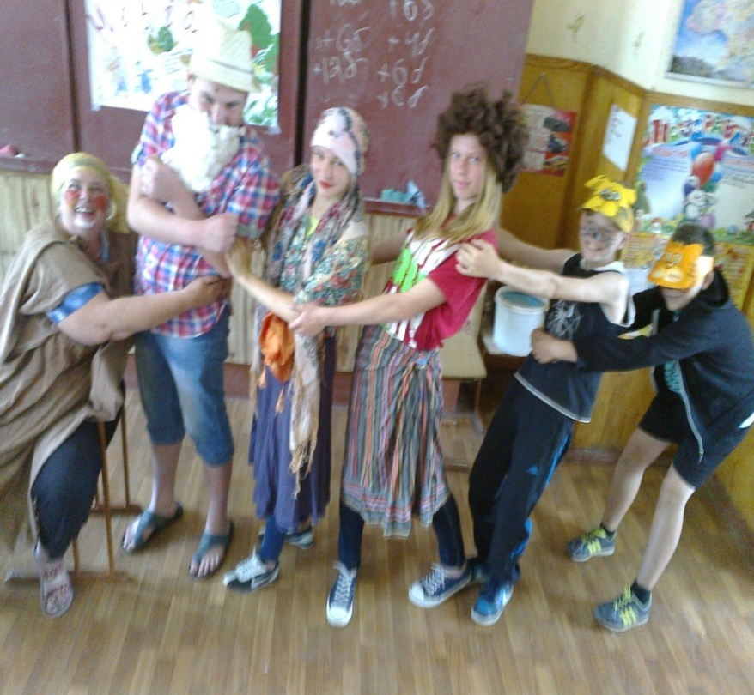
У світі казки
Зробимо до мрії крок –
Ми на святі у казок.
Дружно Колобка впіймали,
Ріпку разом витягали.

Slide 14
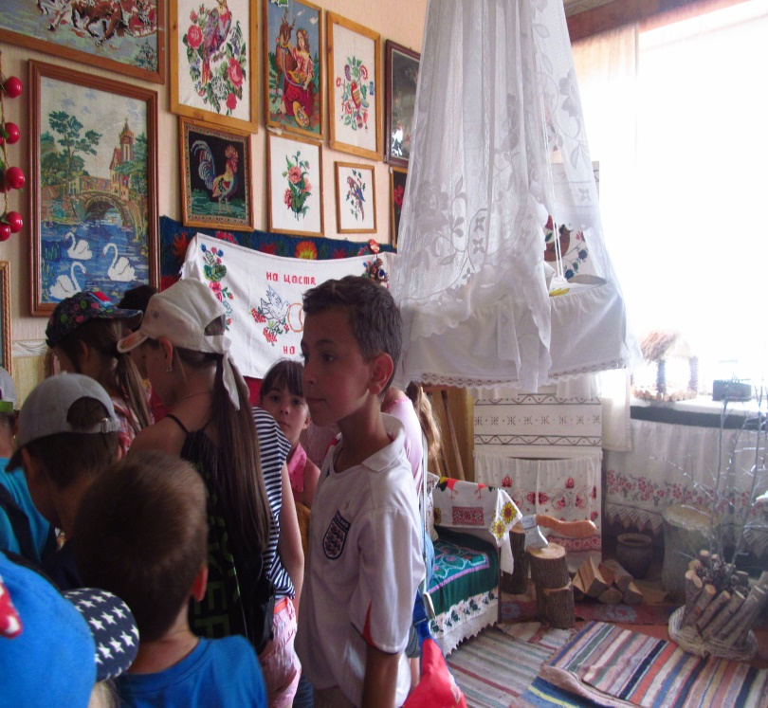
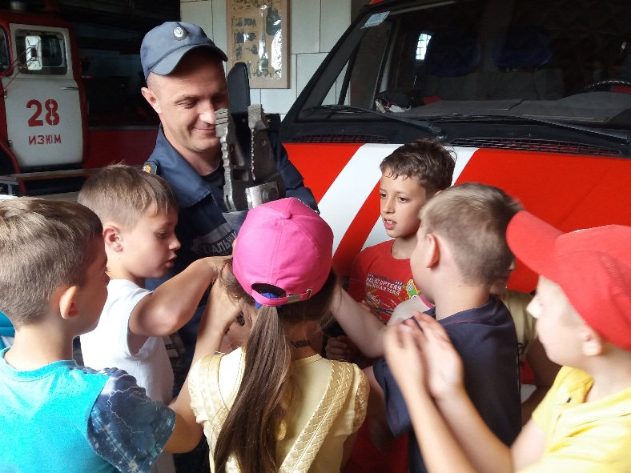
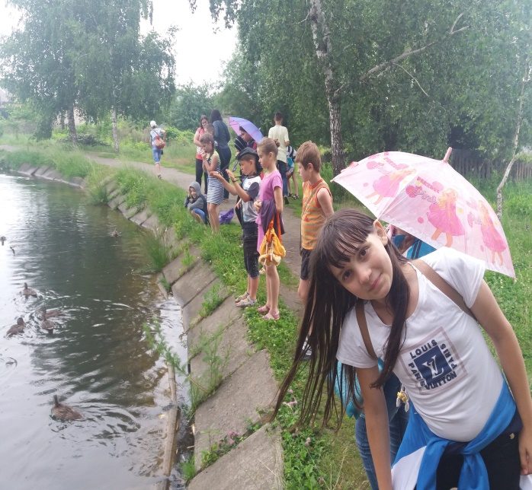
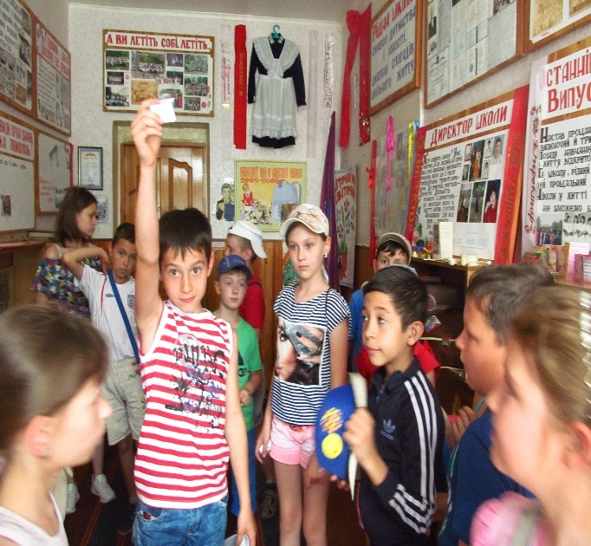
День екскурсій містом
Все в музеї обдивились,
З вогнеборцями зустрілись,
Вернісаж, Свята криниця,
З вишиванками світлиця -
Це Ізюмський рідний край.
Своє місто пізнавай!

Slide 15
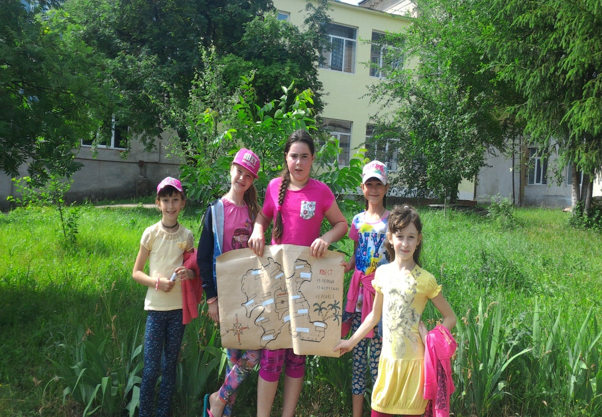
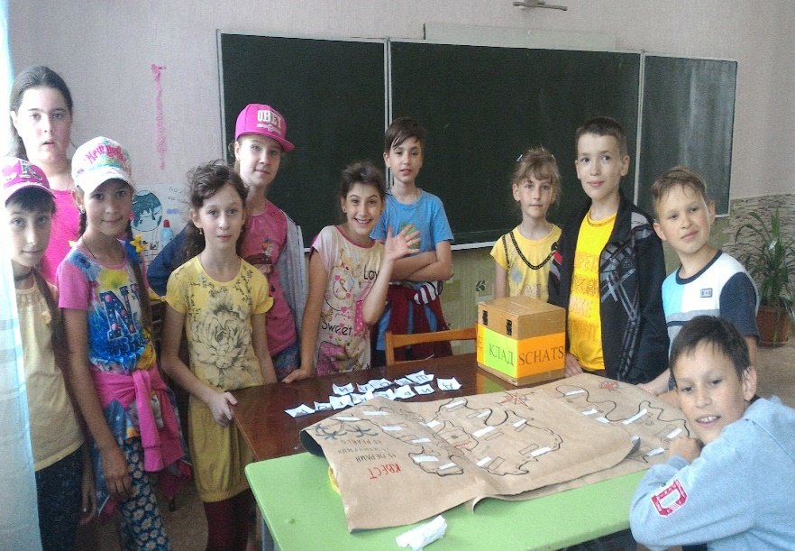
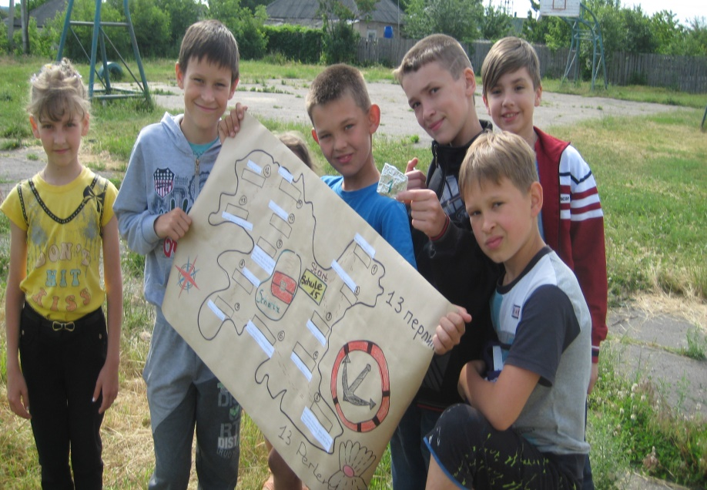
Мовний табір
Зайняття цікаві тут,
Бо з німецькою – зер гут!
Ну й старання у дітей,
Бо з англійською – о’кей!

